Slide 1



CCIT 개인 프로젝트
-패킷을 이용한 Target 탐지-
정보보안융합S/W 정영호

Slide 2

Contents
Ⅰ. 프로그램 개발 동기
Ⅱ. 개발 환경
Ⅲ. 프로그램 동작 원리
Ⅳ. 시연 영상
Ⅴ. 향후 계획

Slide 3
프로그램 개발 동기

Slide 4
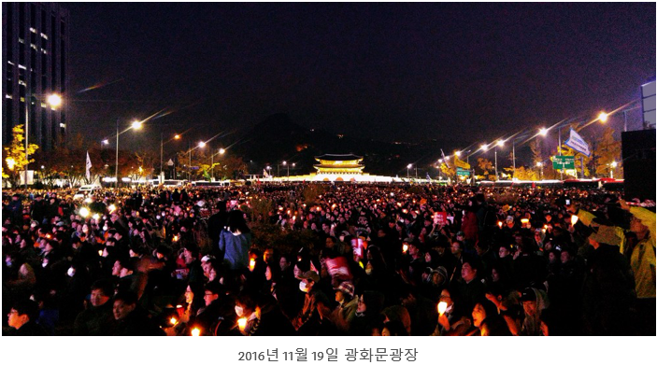
광화문 촛불집회
무선신호를 이용한 조이코퍼레이션 광화문 촛불집회 인원 집계

Slide 5

Walk Insights 기술
Walk Insights 기술 = 블루투스 + Wifi 탐지

Slide 6

Wifi 및 블루투스를 on 해놓을 경우 Probe Request 패킷이 발생함
Broadcast로 발생되는 패킷을 탐지하여 인원 수를 대략적으로 집계

Slide 7
개발환경

Slide 8
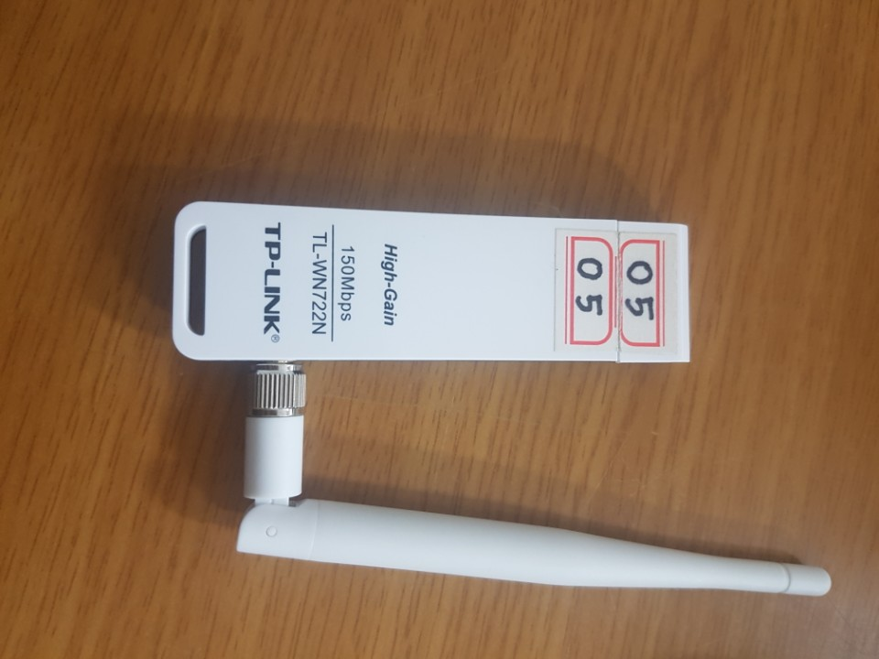
개발환경
TP-LINK

Slide 9
프로그램 동작 원리

Slide 10

Probe Request
AP를 설치하게되면 Wifi를 작동시킨 Station은 AP주변의 Station는 Probe Request 패킷을 발생시킴

Slide 11
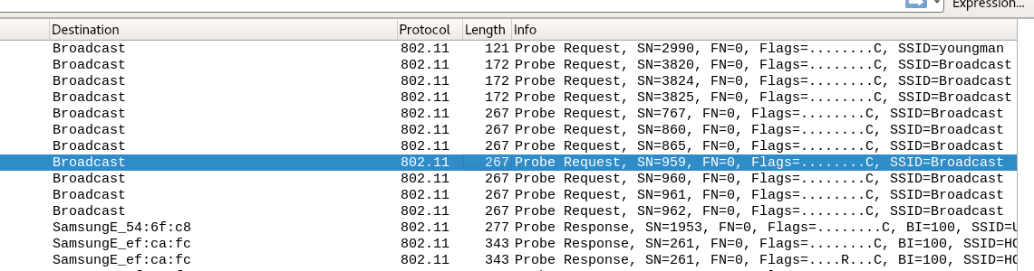
Probe Request 탐지
AP를 탐색하기위한 Probe Request 패킷을 탐지하여
특정한 Target의 접근 여부를 알 수 있음

Slide 12
시연 영상

Slide 13
동영상

Slide 14
향후 계획

Slide 15
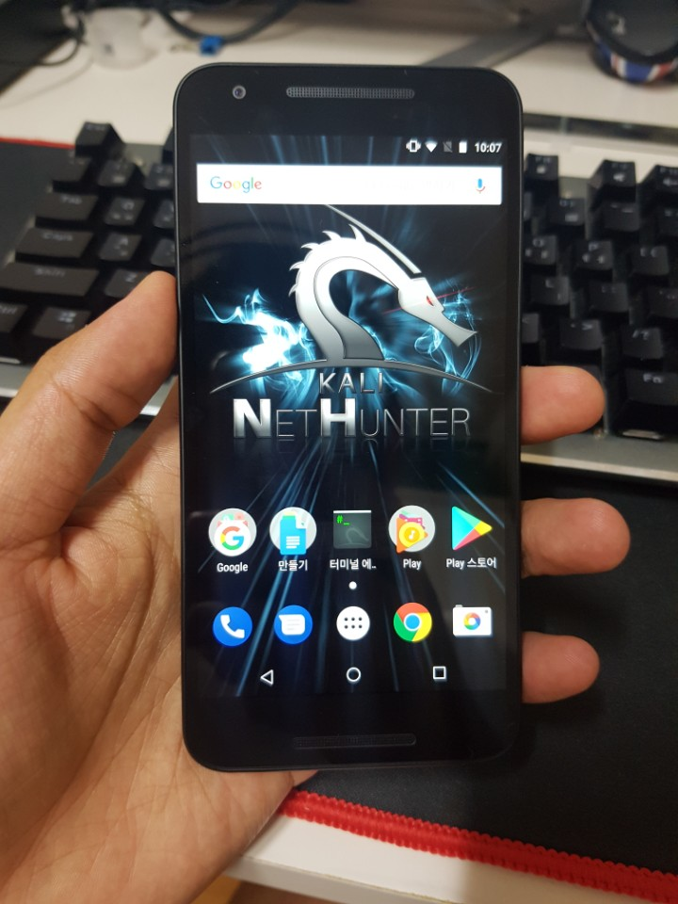
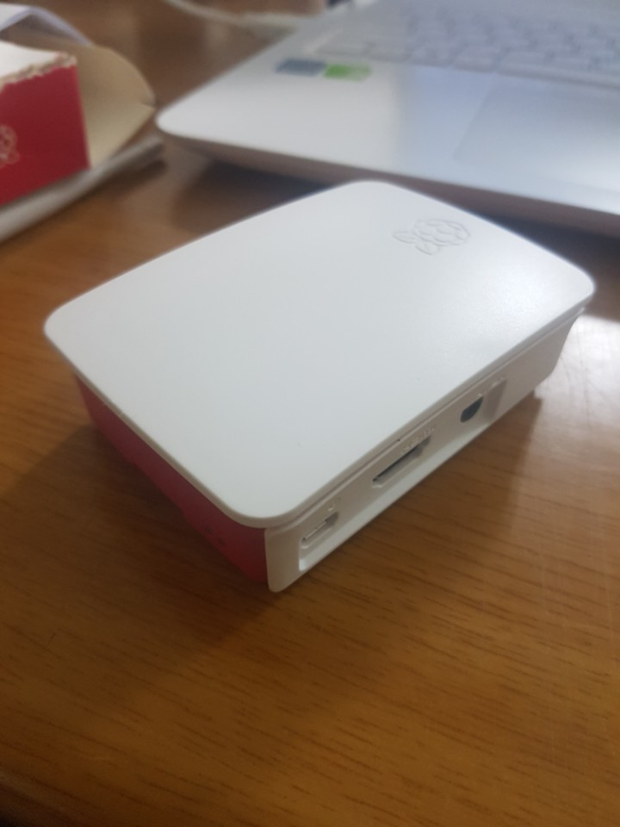
향후 계획
NetHunter 와 라즈베리 파이를 이용하여 휴대성과 편리함↑
라즈베리파이를 AP화 하여 필요한 공유기 통합

Slide 16
Q & A

